Slide 1
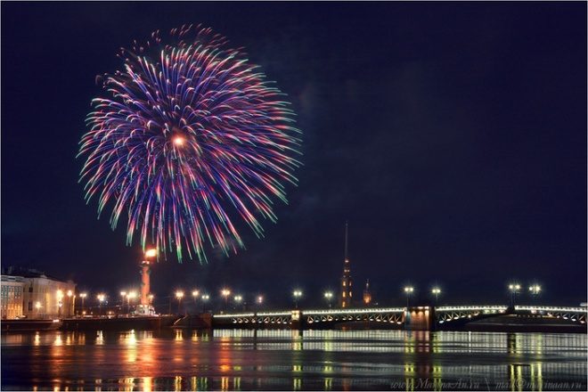
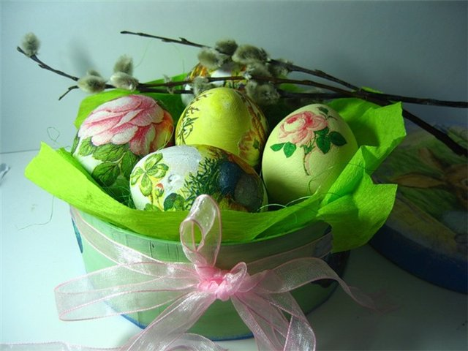
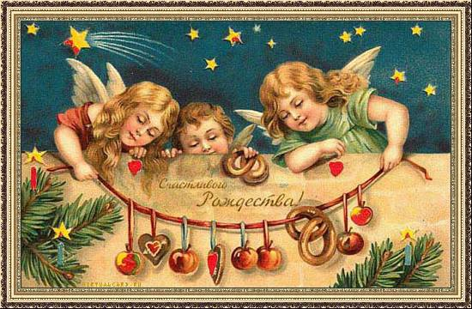

Slide 2
8 марта | День свадьбы | Пасха | День города
9 мая | День рождения | Рождество | День учителя

Slide 3
ПРАЗДНИК
Тема: Семейные праздники и традиции.

Slide 4
Праздник- день торжества установленный в честь или в память кого-либо , чего-либо.
( Словарь С.И. Ожегова) .
Праздник – это веселье ,торжество , которое устраивается по какому –либо поводу.
Праздник – это историческая память человечества.

Slide 5
государственные | семейные | религиозные | общественные
8 марта | День свадьбы | Пасха | День города
9 мая | День рождения | Рождество | День учителя

Slide 6
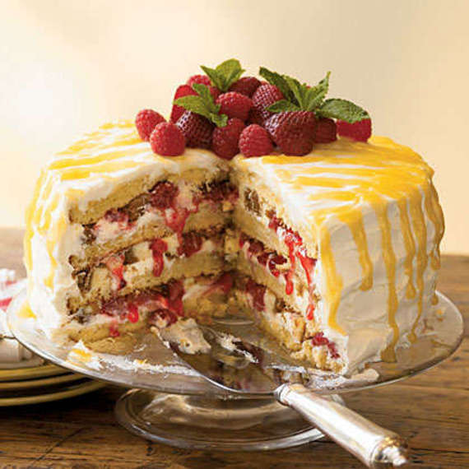
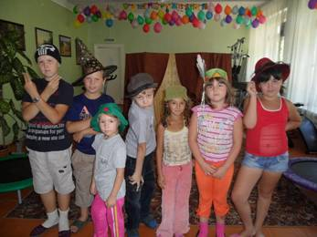
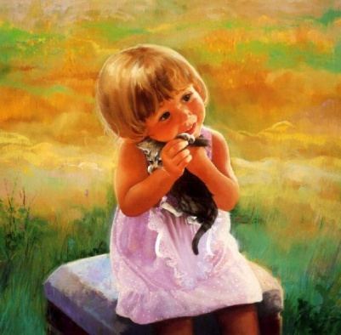
Ритуал-порядок проведения.
Подарок
Угощение
Развлечение гостей
Приятные
воспоминания

Slide 7
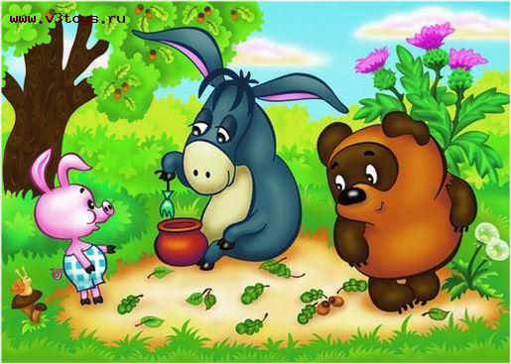
Подарок?

Slide 8
Что нужно учитывать при выборе подарка?
1 Цена подарка должна соответствовать твоим возможностям.
2 При выборе подарка нужно учитывать вкус и пристрастия того , кому подарок предназначается.
3 Заранее постараться узнать о желании того, кому предназначается подарок.
4 Подарок следует приобретать , учитывая степень родства .

Slide 9
Сюрпризы, игры, фотографии, открытки, семейный обед , подарки .Новогодняя елка.

Slide 10
Традиции- обычаи, привычки , которые передаются из поколения в поколение.
гостеприимство
семейные династии
праздники
проведение свободного времени
семейный альбом

Slide 11
Инструктаж по выполнению коллажа.
Из предложенных материалов сделать коллаж на тему « Мои любимые праздники».
Критерии оценки коллажа:
Умение презентовать свою работу : четкость, краткость устной речи.
Аккуратность
Время выступления 1 минута.
Материал для выполнения:
Иллюстрации , клей, ножницы ,лист А3.

